Slide 1


Entropia y algoritmo id3
ING. SOFTWARE CON INTELIGENCIA ARTIFICIAL​
IV SEMESTRE​
ARTIFICIAL INTELLIGENCE WITH MACHINE LEARNING IN JAVA​ (ORACLE)
Instr. Nicky Enriquez Torres

Slide 2
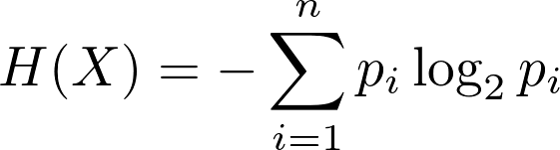
ENTROPIA
La entropía es una medida de incertidumbre en un conjunto de datos. En el contexto del aprendizaje automático y los árboles de decisión, la entropía se utiliza para evaluar la homogeneidad de un conjunto de ejemplos.

Slide 3
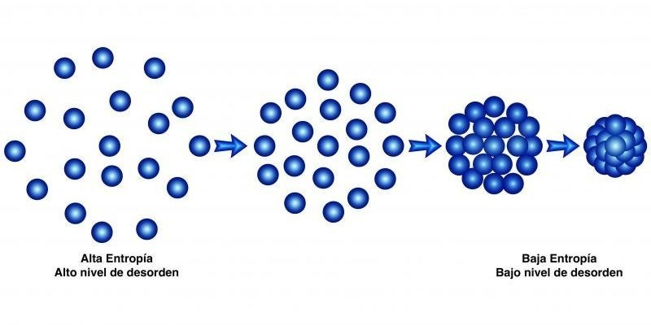
ENTROPIA

Slide 4
ENTROPIA

Slide 5
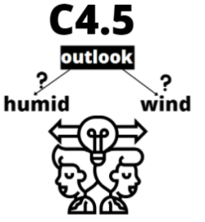
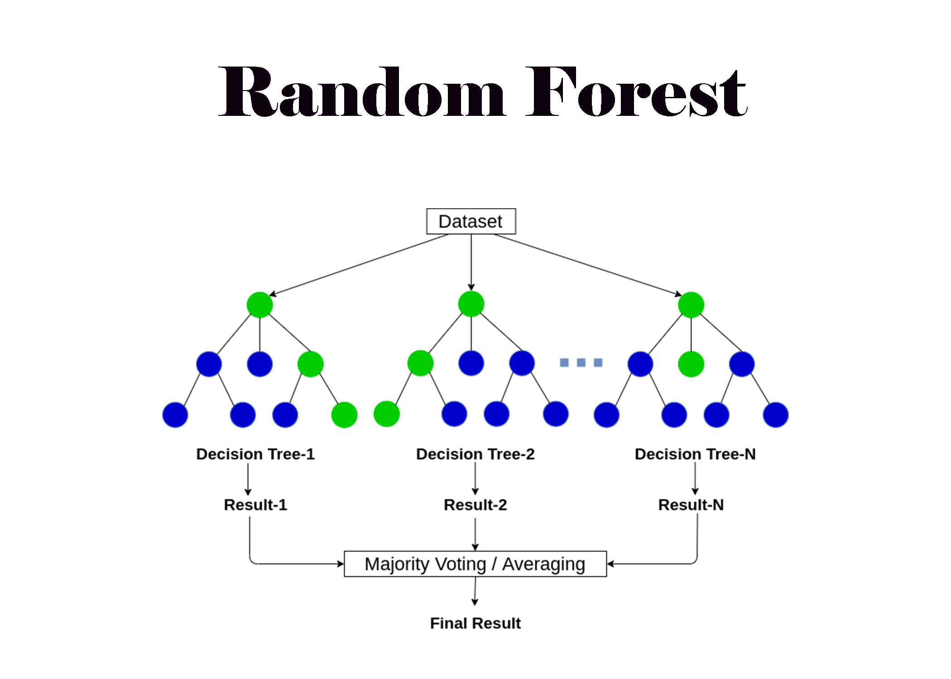
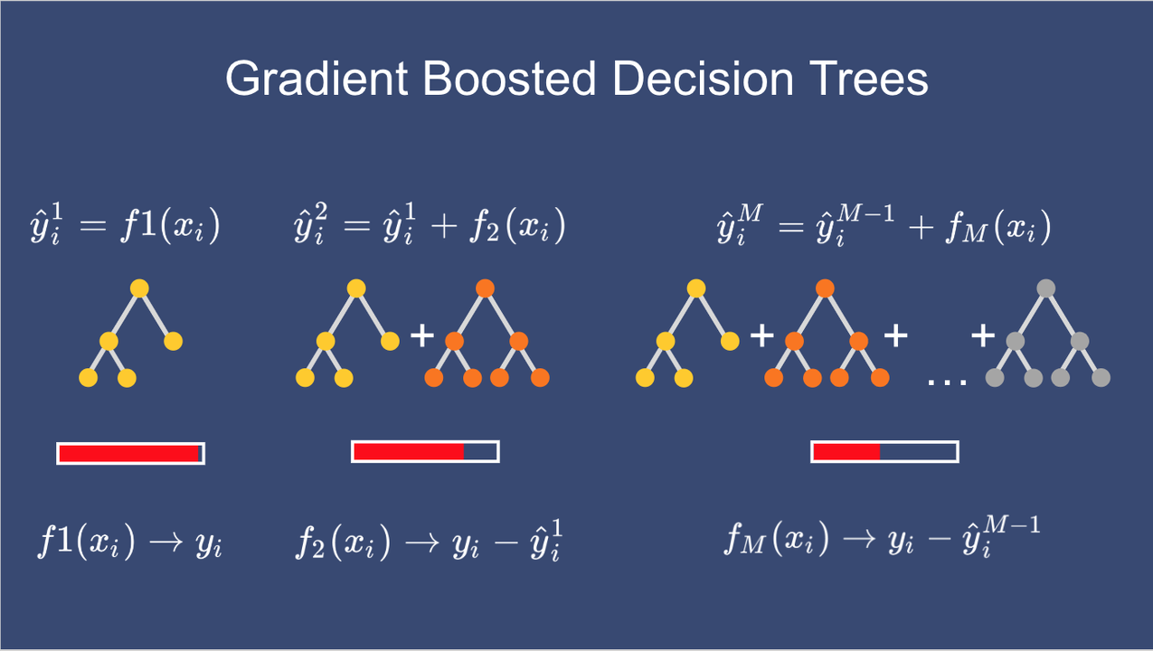

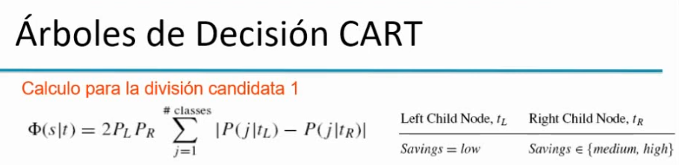
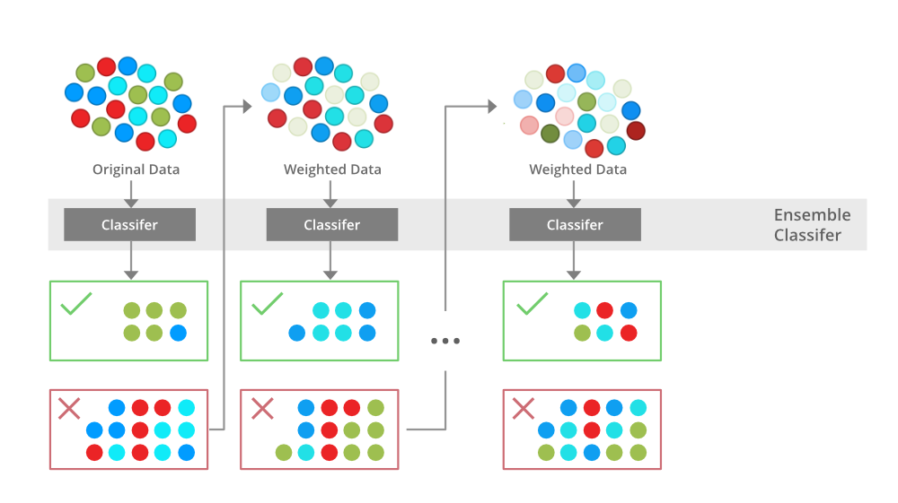
Algoritmos de arboles de decisión

Slide 6
ID3 3 (Iterative Dichotomiser 3):
El algoritmo ID3 es un algoritmo clásico de aprendizaje automático utilizado para construir árboles de decisión a partir de un conjunto de datos etiquetados. Utiliza la entropía para decidir cómo dividir el conjunto de datos en cada paso de construcción del árbol.

Slide 7
ID3 3 (Iterative Dichotomiser 3):
Características principales de ID3
Ganancia de información: Basado en la entropía, mide qué tan bien un atributo separa los datos según las clases objetivo.
Entrada discreta: Funciona mejor con atributos categóricos. Los atributos continuos deben discretizarse previamente.
Recursividad: Construye el árbol recursivamente, seleccionando el mejor atributo en cada nivel.
Limitaciones: No maneja valores faltantes ni sobreajuste mediante poda. Es sensible al ruido en los datos.

Slide 8
PSEUSCODIGO DE ID3
Input: Dataset D, conjunto de atributos A, clase objetivo C
Output: Árbol de decisión
1. Crear un nodo raíz.
2. Si todas las muestras en D pertenecen a la misma clase:
a. Asignar la clase al nodo y detener.
3. Si A está vacío o no hay más atributos para dividir:
a. Asignar al nodo la clase mayoritaria en D.
4. Calcular la ganancia de información para cada atributo en A:
a. Ganancia(A) = Entropía(D) - Suma ponderada de entropías de subconjuntos.
5. Seleccionar el atributo A* con la mayor ganancia de información.
6. Dividir el dataset D en subconjuntos basados en los valores de A*.
7. Para cada subconjunto:
a. Crear una rama y asignar el subconjunto correspondiente.
b. Llamar recursivamente a ID3 para construir el árbol con los subconjuntos y atributos restantes.
8. Devolver el árbol.

Slide 9
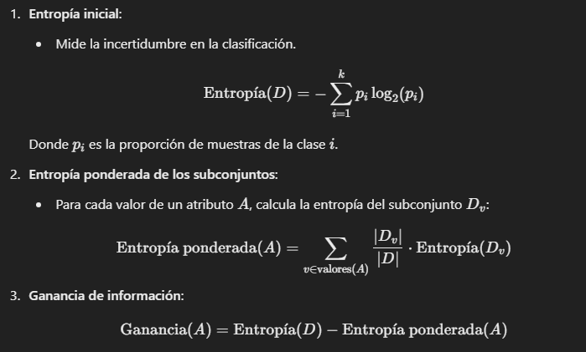
GANANCIA DE INFORMACION EN ID3

Slide 10
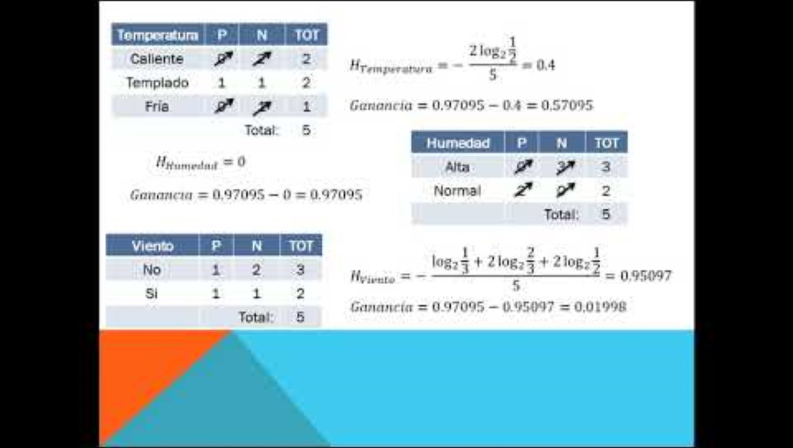
Ejemplo de implementacion de arbol id3

Slide 11

CODIGO EN JAVA IDE3
Este código proporciona una estructura básica para construir un árbol de decisión utilizando el algoritmo ID3 en Java. Tendrás que implementar los métodos calculateInfoGain, getAttributeValues y getSubset para completar la funcionalidad del algoritmo. Estos métodos deben calcular la ganancia de información, obtener los valores de los atributos y generar subconjuntos de datos, respectivamente. Además, necesitarás proporcionar una implementación adecuada de la medida de impureza (como la entropía o la impureza de Gini) en el método calculateInfoGain.
DecisionTreeID3.java

Slide 12
C4.5 (SUCESOR DE ID3)
Es una extensión del algoritmo ID3 que puede manejar atributos continuos y categóricos. Utiliza la relación de ganancia en lugar de la ganancia de información, lo que lo hace más eficiente. Puede manejar datos faltantes y valores de atributos desconocidos.
Características principales:
Maneja datos continuos y discretos.
Permite valores faltantes.
Genera un árbol que puede ser podado para evitar sobreajuste.

Slide 13
Pseudocodigo C4.5 (SUCESOR DE ID3)
Input: Dataset D con atributos y etiquetas
Output: Árbol de decisión
1. Si todas las muestras pertenecen a la misma clase:
a. Detener y asignar esa clase al nodo.
2. Si no hay atributos restantes:
a. Detener y asignar la clase mayoritaria.
3. Seleccionar el atributo A con mayor ganancia de información.
4. Dividir D en subconjuntos según los valores de A.
5. Para cada subconjunto:
a. Llamar recursivamente para construir el árbol.
6. Podar el árbol eliminando ramas irrelevantes.
EJEMPLO :
https://nlaredo.tecnm.mx/takeyas/Apuntes/Inteligencia%20Artificial/Apuntes/tareas_alumnos/C4.5/C4.5(2005-II-B).pdf

Slide 14
Cart(classification and regression trees)
Puede utilizarse tanto para problemas de clasificación como de regresión. Utiliza la impureza de Gini como medida para seleccionar los atributos y dividir los nodos. Crea árboles binarios de decisión, lo que lo hace más eficiente computacionalmente.
Características principales:
Genera árboles binarios (cada nodo tiene dos ramas).
Es utilizado como base para otros algoritmos como Random Forest y GBT.

Slide 15
Cart(classification and regression trees)
Input: Dataset D
Output: Árbol de decisión binario
1. Inicializar el nodo raíz con el conjunto de datos completo.
2. Para cada nodo:
a. Calcular la métrica de impureza (Gini o error cuadrático) para todas las divisiones posibles.
b. Seleccionar la división que minimice la impureza.
c. Crear dos ramas basadas en la división seleccionada.
3. Continuar hasta que se cumpla un criterio de parada:
a. Máxima profundidad alcanzada o tamaño mínimo de nodo.
4. Podar el árbol si es necesario para evitar sobreajuste.

Slide 16
Random forest:
Es una técnica de conjunto que combina múltiples árboles de decisión para mejorar la precisión y reducir el sobreajuste. Entrena una serie de árboles de decisión en subconjuntos aleatorios del conjunto de datos y promedia las predicciones para obtener una salida final. Es robusto y puede manejar conjuntos de datos grandes con alta dimensionalidad
Características principales:
Reduce el sobreajuste al promediar múltiples árboles.
Utiliza votación (clasificación) o promedio (regresión).

Slide 17
Random forest:
Input: Dataset D, número de árboles T
Output: Modelo de Random Forest
1. Para t = 1 hasta T:
a. Generar un subconjunto aleatorio D_t de D con reemplazo.
b. Construir un árbol de decisión usando D_t:
- Seleccionar un subconjunto aleatorio de características en cada nodo.
- Dividir usando el mejor atributo del subconjunto.
2. Para predicciones:
a. Clasificación: Votación mayoritaria de los T árboles.
b. Regresión: Promedio de las predicciones de los T árboles.

Slide 18
GRADIENT BOOSTING MACHINES:
Es una técnica de conjunto que entrena una serie de árboles de decisión de forma secuencial, donde cada nuevo árbol corrige los errores del modelo anterior.
Utiliza el algoritmo de boosting para mejorar gradualmente la precisión del modelo.
Es eficaz para problemas de regresión y clasificación

Slide 19
Xgboost (extreme GRADIENT BOOSTING )
Es una implementación optimizada de GBM que utiliza técnicas de regularización y paralelismo para mejorar la velocidad y la precisión. Es ampliamente utilizado en competiciones de ciencia de datos debido a su rendimiento superior. Proporciona una API fácil de usar y es compatible con múltiples lenguajes de programación.

